Slide 1
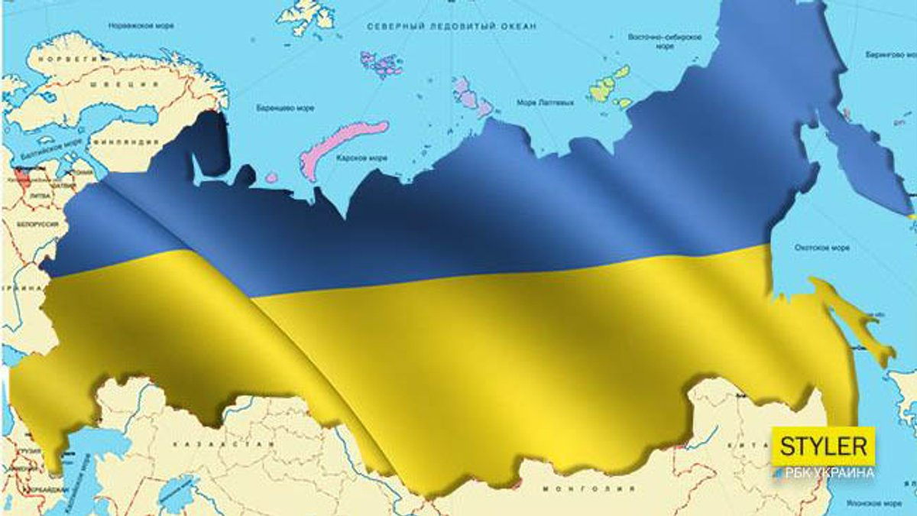
Україна та ЇЇ місце у міжнародних відносинах на зламі ХІХ-ХХ ст. підготувала вчитель історії
Петренко Л.О.

Slide 2
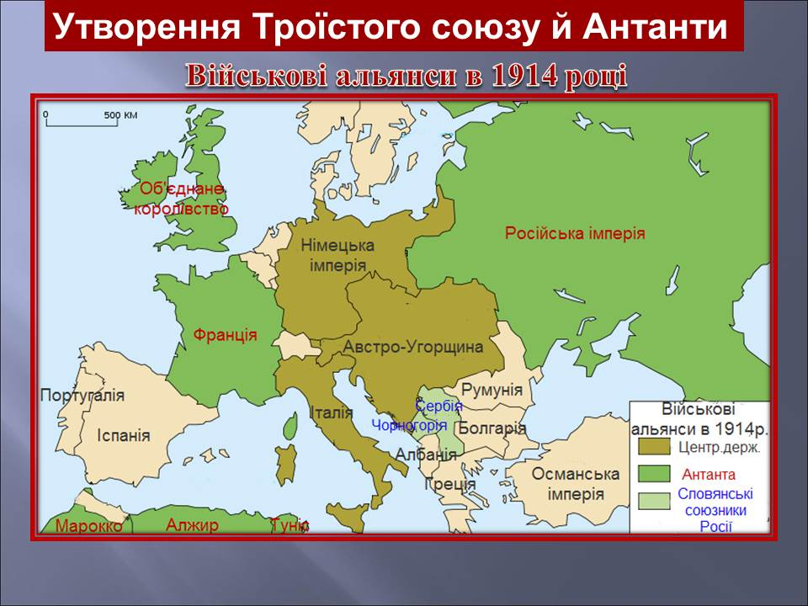

Slide 3
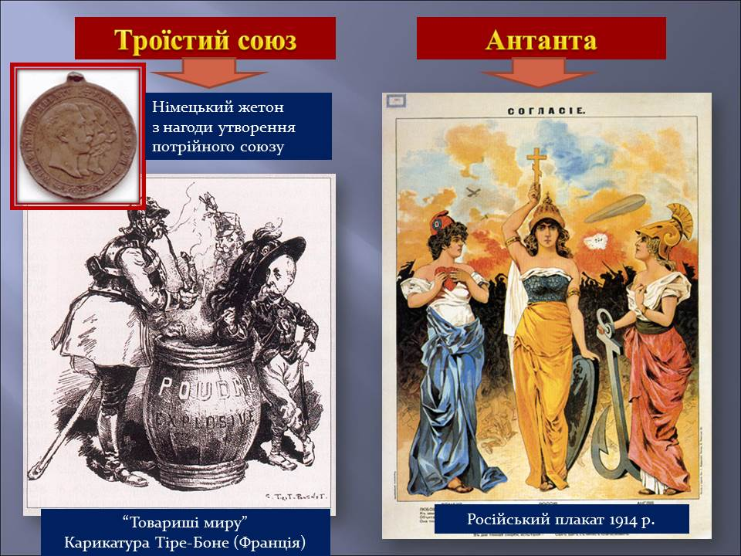

Slide 4
Українські землі
Антанта: Росія, Франція, Велика Британія
Троїстий союз: Німеччина, Австро-Угорщина, Італія

Slide 5
Плани країн Європи стосовно України:
Росія
Галичина
Буковина
Австро-Угорщина
Волинь
Поділля
Німеччина
Україна без Волині та Поділля
Закарпаття

Slide 6
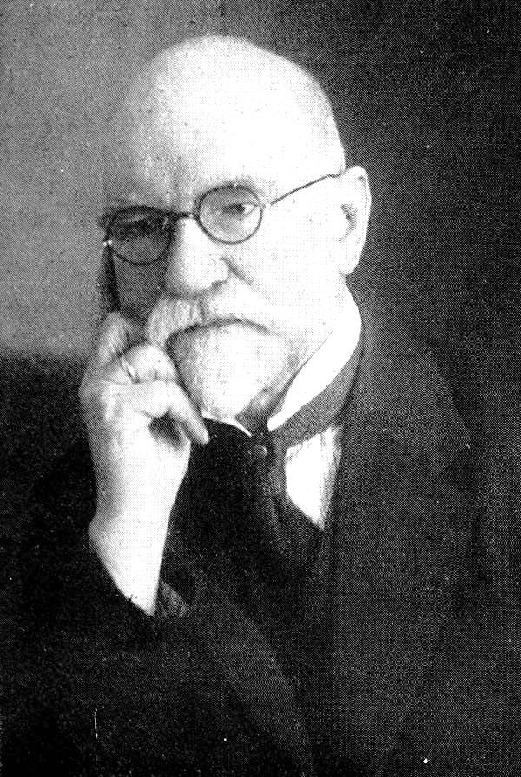
Із записів німецького
публіциста Пауля Рорбаха
„Хто володіє Києвом, той має ключ від Росії”.

Slide 7
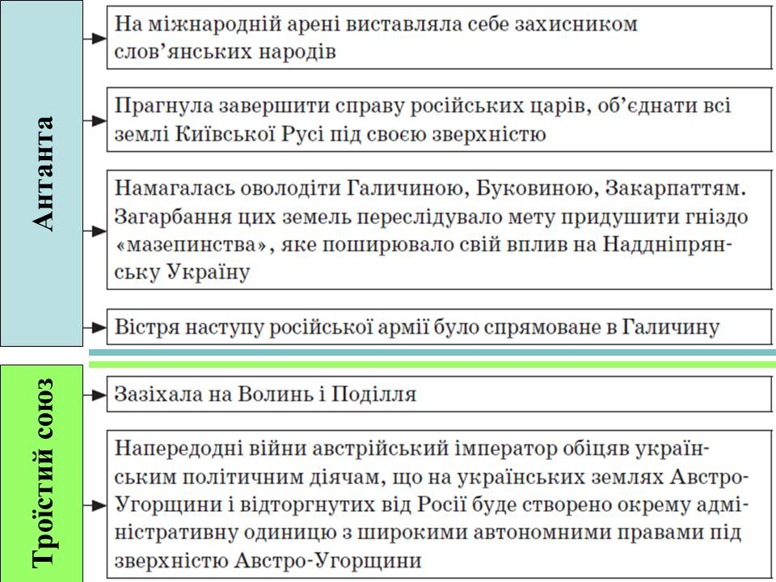

Slide 8
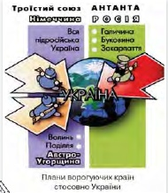

Slide 9
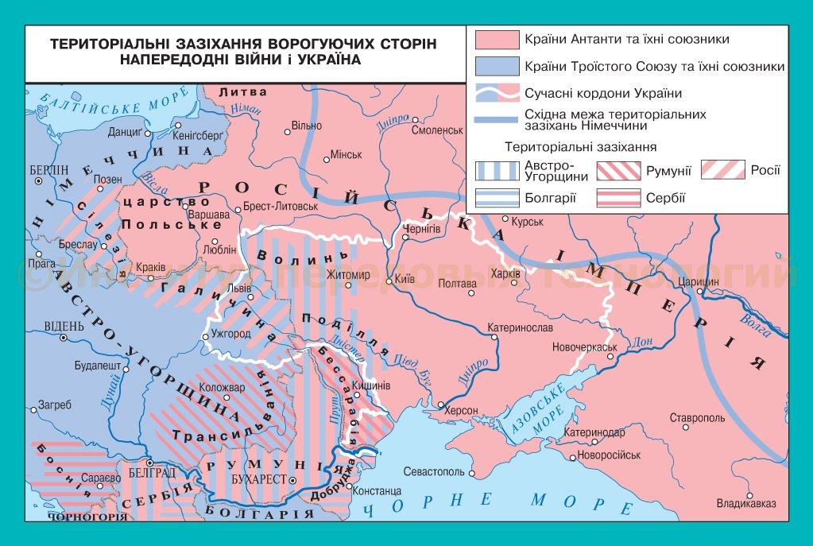

Slide 10
• Російська імперія розглядала окуповані українські землі як «власну» територію, населену «малоросами».
• Стратегічною метою політики щодо України було приєднання до українських етнічних земель Галичини, Буковини й Закарпаття, які на межі XIX- ХХ ст. входили до складу Австро-Угорської монархії.
• Національний український рух, насамперед у Галичині, розглядався як загроза «цілісності» Російської імперії. Галичина вважалася епіцентром українського «сепаратизму».
• Морально й матеріально підтримувала в Україні москфофільські настрої.
Насаджувала на українських землях Російську православну церкву, забороняла українську мову, проводила жорстку русифікацію з метою придушення найменших проявів українського національного духу.
Плани Російської імперії

Slide 11
• Україна цікавила Габсбурзьку монархію насамперед як сировинний і продовольчий ресурс.
• Змагалася з Росією за вплив у слов’янському світі.
• За сприятливої міжнародної ситуації готова була приєднати до Габсбурзької монархії ще й Волинь і Поділля.
• Прагнула прихилити на свою сторону не лише галицьких українців, а й українців Наддніпрянщини («рутенів»).
• Активно підтримувала український рух за межами Австро-Угорської імперії. Як далекосяжна мета розглядалося навіть створення за австрійської підтримки «Великої України» аж до р. Дону.
Плани Австро – Угорщини

Slide 12
Україна — один з етапів «походу на Схід» (Drang nach Osten); джерело забезпечення продуктами харчування (житниця Європи), багата на природні ресурси й сировину країна.
• Звільнення України з-під російської окупації було одним із кроків до створення «Серединної Європи» — союзу держав, у якому Німеччина була б економічним і політичним лідером.
• Припускала можливість виникнення після розпаду Російської імперії українського державного утворення, що перебувало б під впливом Німеччини.
Плани Німеччини

Slide 13
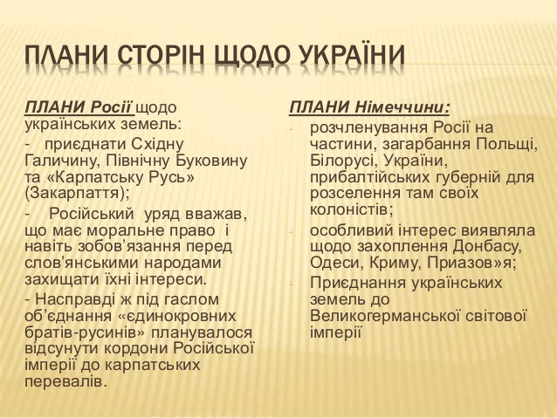

Slide 14
Україна стала об’єктом, а не рівноправним учасником міжнародних відносин, оскільки в період «довгого» XIX ст. українська нація була позбавлена власної державності. «Українську карту» у різний час намагалися розіграти Росія (яка вважала загарбані українські землі «своїми»), Німеччина та Австро-Угорщина. Менше опікувались «українським питанням» Велика Британія та Франція.

Slide 15
Отже, на межі ХІХ-ХХ ст. Україна посідала важливе місце в геополітичних планах Російської, Німецької та Австро-Угорської імперій. Усі три імперії переслідували корисливі цілі й сприймали українські землі як арену боротьби за власні імперські інтереси.

